Slide 1
Schritt für Schritt zum Fotobuch
mit der CEWE Foto App am Tablet
Bildquelle: https://www.cewe-fotoservice.at/inspiration.html
Mag.ª Regine Höller-Rauch/akzente. Dieses Werk ist unter CC BY 4.0 International lizenziert. https://creativecommons.org/licenses/by/4.0/deed.de

Slide 2
Schritt für Schritt zum eigenen Fotobuch
Fotos auf dem Tablet
Habe ich genug Fotos für ein Fotobuch?
Fotobuch App von CEWE herunterladen

Slide 3
Wichtige Fragen – wie soll das Fotobuch aussehen?
Welches Format soll das Fotobuch haben?
Querformat/Hochformat, Minibuch …
Es gibt sehr viele verschiedene Möglichkeiten!
Wie soll das Buch gebunden sein?
Hardcover/Softcover oder doch ein Heft zum einfach mitnehmen?
Wie viele Seiten soll das Buch haben?
Dann kann es losgehen – App öffnen

Slide 4
Beim ersten Öffnen der App

Slide 5
Die App wird geladen

Slide 6
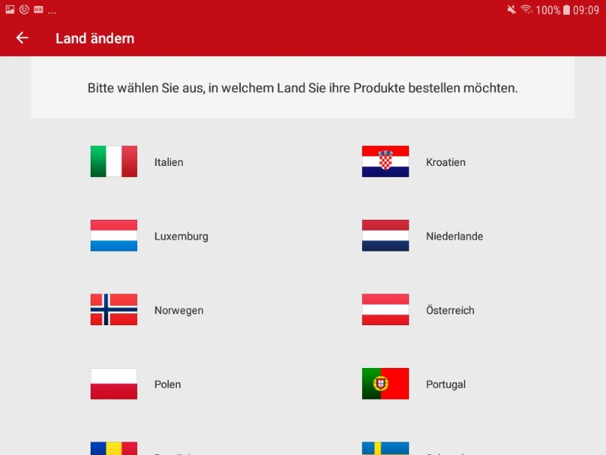
Wo möchten Sie das Fotobuch bestellen/abholen?
Zuerst "Österreich" auswählen:

Slide 7
Wo möchten Sie das Fotobuch bestellen/abholen?
Die Firma/das Geschäft aussuchen:

Slide 8
Wo möchten Sie das Fotobuch bestellen/abholen?
Handelspartner bestätigen:

Slide 9
Jetzt kann es losgehen mit dem Fotobuch!

Slide 10
Format, Papier und Einband wählen
Auf das Zahnrad tippen, um Format, Papier und Einband zu ändern!

Slide 11
Format, Papier und Einband Beispiel: Format Quadratisches Buch
Format auswählen
Auf "Übernehmen" tippen

Slide 12
Format, Papier und Einband Beispiel: Druckqualität "Digitaldruck Matt"
Druckqualität auswählen
Auf "Übernehmen" tippen

Slide 13
Format, Papier und Einband Beispiel: Einband "Hardcover"
Einband auswählen
Auf "Übernehmen" tippen

Slide 14
Format, Papier und Einband wählen
Wenn alles passt: "Jetzt gestalten" tippen

Slide 15
Auf welche Fotos am Gerät darf die App zugreifen?

Slide 16
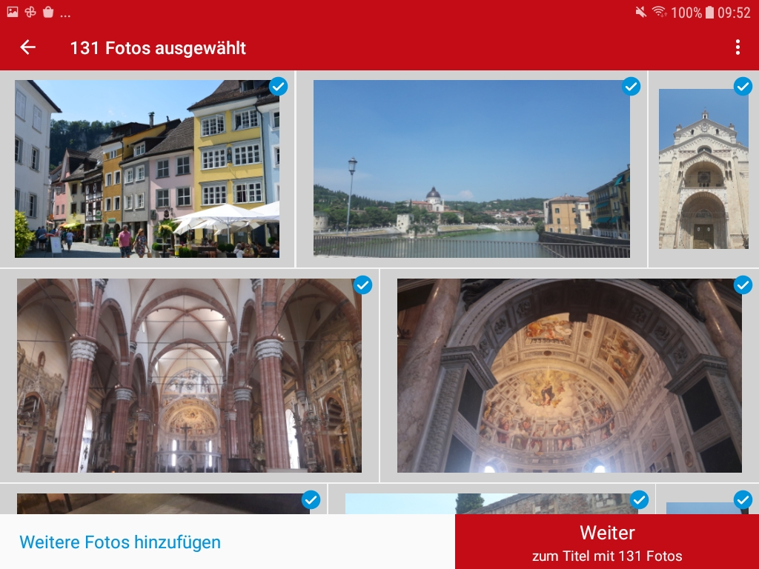
Fotos auswählen, die ins Fotobuch kommen sollen
Gewünschte Fotos antippen → blauer Haken in der Ecke erscheint
Wenn alles Fotos ausgewählt wurden: auf "Weiter" tippen

Slide 17
Den Titel für das Fotobuch eingeben
In das Textfeld tippen, dann erscheint die Tastatur!
Auf "Weiter" tippen

Slide 18
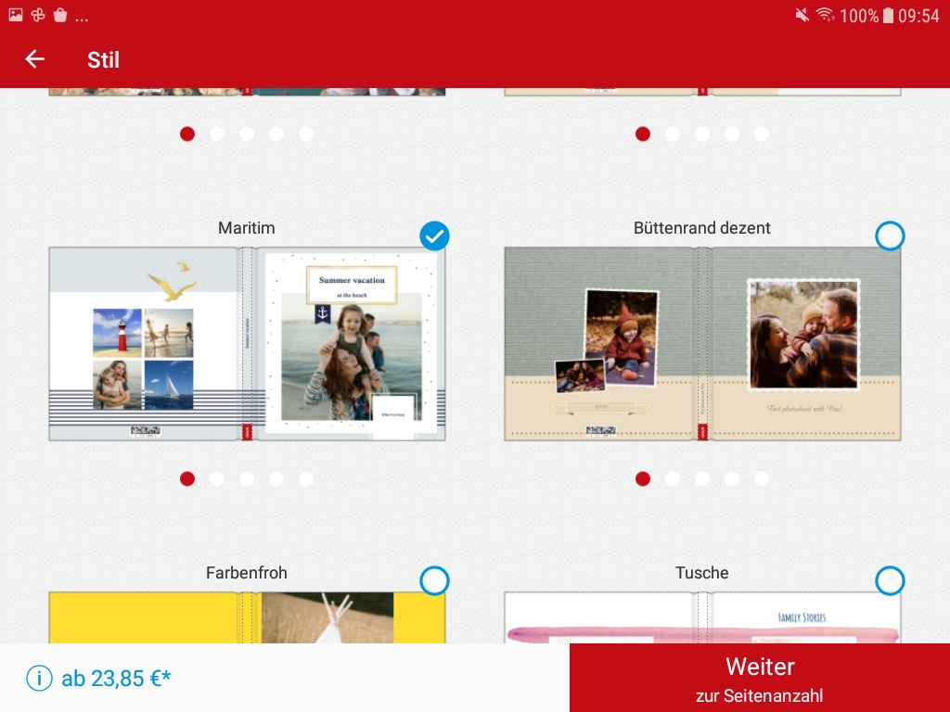
Welchen Stil soll das Fotobuch haben?
Auswählen, wie das Fotobuch aussehen soll (antippen) → es erscheint ein blauer Haken in der Ecke
Auf "Weiter" tippen

Slide 19
Die App verteilt automatisch die Fotos!

Slide 20
Die Fotos können noch nach Belieben verschoben werden!

Slide 21
Das wäre der Vorschlag der App
Links oben auf die drei Striche (Menü) tippen, um das Fotobuch im "Editor" zu bearbeiten!

Slide 22
Fotos einfügen
Fotos können in Platzhaltern eingefügt werden.
Dazu einfach ein Foto auswählen und mit dem Finger nach unten schieben!
Ist dort schon ein Foto drinnen, wird es mit dem neuen Foto ersetzt.

Slide 23
Text eingeben
Text wird in Textfeldern eingefügt.
Auf ein bestehendes Textfeld tippen, um den Text einzugeben oder zu ändern.
Ein neues Textfeld einfügen: Oben im Menü auf "Text" tippen!

Slide 24
Layout ändern
Das "Layout" legt den Aufbau der Seite fest: Anzahl der Fotos pro Seite, Hoch- oder Querformat …
Oben auf "Layout" tippen und ausprobieren!

Slide 25
Hintergrund ändern
Der Hintergrund der Seite kann ebenso geändert werden.
Oben auf "Hintergründe" tippen und eine Farbe oder ein Muster auswählen!

Slide 26
Effekte: z. B. die Farbe des Bildes ändern

Slide 27
Verkleinern und Vergrößern
Auf das Bild tippen, dann einen der Kreispunkte ziehen:
Der Platzhalter wird vergrößert/verkleinert, so dass das Foto größer zu sehen ist.

Slide 28
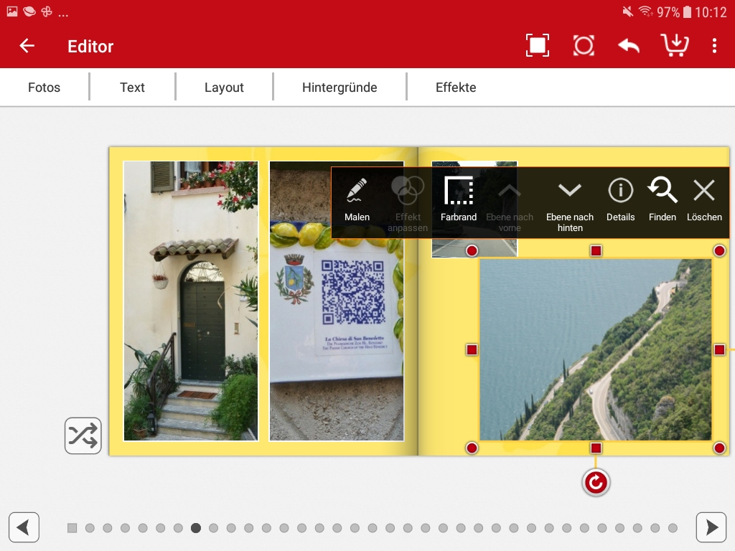
Verkleinern und Vergrößern
In ein Foto tippen, mit den Fingern auseinander-ziehen: Das Foto kann vergrößert werden, so dass z. B. nur ein Ausschnitt zu sehen ist.

Slide 29
Ein Foto seitengroß darstellen
Soll ein Foto allein auf einer Seite groß zu sehen sein:
Andere Fotos antippen
Foto und Rahmen löschen
Das Foto groß ziehen

Slide 30
Weitere Seiten hinzufügen oder entfernen
Auf der letzten Seite können Seiten hinzugefügt oder entfernt werden.
Achtung: es sind immer nur 4 Seiten möglich (wegen des Drucks)!

Slide 31
Bestellen und Registrieren
Ist alles wie gewünscht, kann bestellt werden.
Dafür ist eine Registrierung notwendig!
Wenn Sie bereits registriert sind, brauchen Sie sich nur noch mit Ihrer E-Mail-Adresse und dem Passwort anmelden.

Slide 32
Registrierung
Alle Felder ausfüllen
Bei "Mindestalter" und "Datenschutzerklärung" einen Haken setzen.
Der "Newsletter" schickt Ihnen regelmäßige E-Mails zu. Wenn Sie das nicht wollen, lassen Sie diesen Haken weg!

Slide 33
Und jetzt: selbst ausprobieren!
Es gibt online viele Ideen zu Fotobüchern, z. B.:
https://www.cewe-fotoservice.at/cewe-fotobuch/kundenbeispiele.html
Alle anderen Fotobuch-Anbieter haben ähnliche Programme
Wenn man gelernt hat, mit einem umzugehen, klappt es mit den anderen auch leicht!
Viel Spaß!

